Slide 1
MATERI PENGAYAAAN
MSIM4201 SISTEM OPERASI
SESI 1
Manajemen Memori
(Caching dan Virtual Memory)
Sistem Informasi
Fakultas Sains dan Teknologi
Universitas Terbuka

Slide 2
Cache Memory
Cache memory merupakan sebuah memori semiconductor berukuran kecil, berfungsi sebagai buffer untuk menyimpan serangkaian data atau instruksi yang berasal dari memori lain yang relatif lebih lambat, Biasanya cache memory berkecepatan tinggi yang digunakan komputer untuk menampung sebagian isi memori utama yang sedang digunakan.

Slide 3
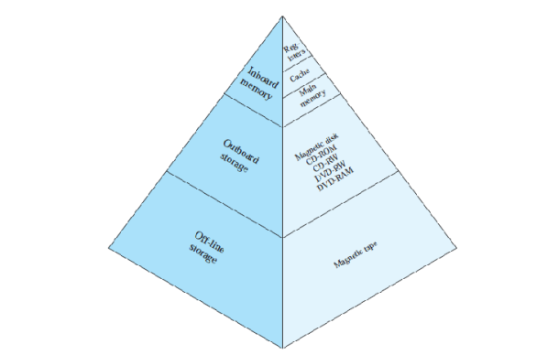
Penggambaran piramida tersebut menampilkan semakin keatas ukuran semakin kecil, dan kecepatan semakin keatas semakin cepat, serta harga semakin keatas semakin mahal. Sebaliknya, Berdasarkan kapasitas dari atas ke bawah ukuran kapasitas semakin besar dan kecepatan makin lambat serta biaya makin murah.

Slide 4
Elemen Perancangan Cache Memory
Cache Address
Cache Size
Mapping Function
Replacement Algorithms
Write Policy

Slide 5
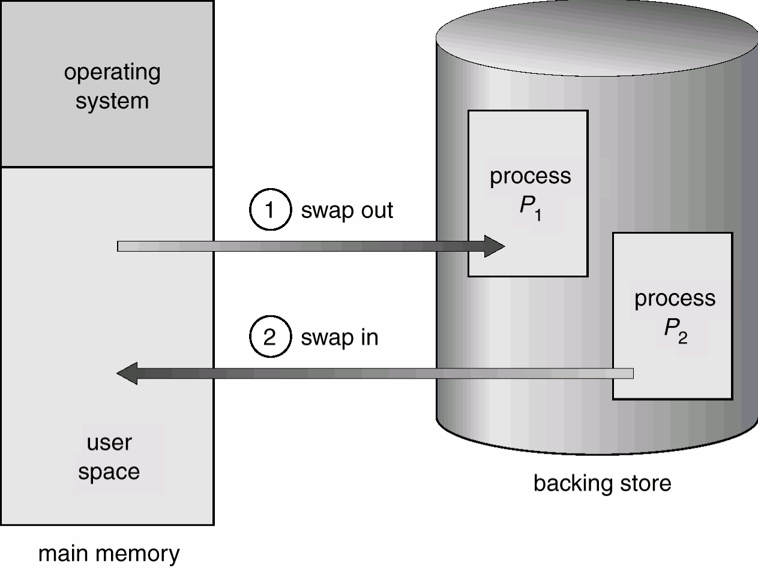
Swapping
Peranan backing store, sebagai disk yang cepat dan cukup besar untuk mengakomodasi copy semua memori image pada semua user; menyediakan akses langsung ke memori image (Kusumadewi, 2002)
Swapping Dua Proses Menggunakan Disk sebagai Penyimpanan Sementara

Slide 6
Contiguous Memory Allocation
Pada alokasi memori yang berdekatan, biasanya membandingkan dua bagian memori utama yaitu:
  Resident operating system, pada bagian ini biasanya tersimpan dialamat memori rendah termasuk interrupt vector.
  User process, pada bagian ini biasanya menggunakan memori beralamat tinggi/besar.
Sementara pada saat yang bersamaan, proses berada di memori secara bersamaan sehingga memerlukan beberapa pertimbangan untuk mengalokasikan memori yang tersedia, yaitu proteksi memori, memory allocation, fragmentation.

Slide 7
Segmentation
Segmentasi merupakan skema manajemen memori yang mendukung cara pandang seorang programmer terhadap memori.

Slide 8
Paging
Paging merupakan metoda dasar yang digunakan dengan memecah physical memory menjadi blok-blok berukuran tetap yang akan disebut sebagai frame
Paging

Slide 9
Virtual Memory
Memori virtual adalah teknik yang memisahkan memori logis dan memori fisik. Memori logis merupakan kumpulan keseluruhan halaman dari suatu program. (Royong, 2006)

Slide 10
Demand Paging
Demand paging atau permintaan pemberian halaman adalah salah satu implementasi dari memori virtual yang paling umum digunakan. Demand paging pada prinsipnya hampir sama dengan permintaan halaman (paging) hanya saja halaman (page) tidak akan dibawa ke dalam memori fisik sampai ia benar-benar diperlukan

Slide 11
Terima kasih

